Slide 1
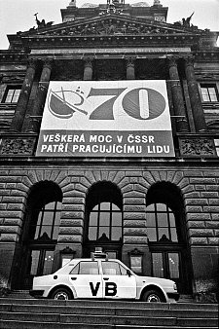
OBDOBÍ NORMALIZACE 1968-1989
(Jméno a příjmení, ročník)
MONDAY ● OCTOBER 2 ● 2021
NEWSPAPER CLIPPING STYLE FOR HISTORY CLASS
EDITION Nº 001

Slide 2
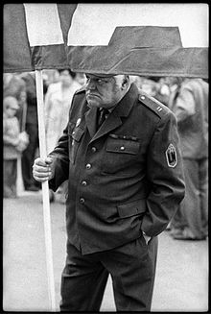
NORMALIZACE
= termín označující dobu od roku 1968 až do roku 1989, kdy došlo ke svržení komunistického režimu.
MONDAY ● OCTOBER 2 ● 2021
NEWSPAPER CLIPPING STYLE FOR HISTORY CLASS
EDITION Nº 001

Slide 3
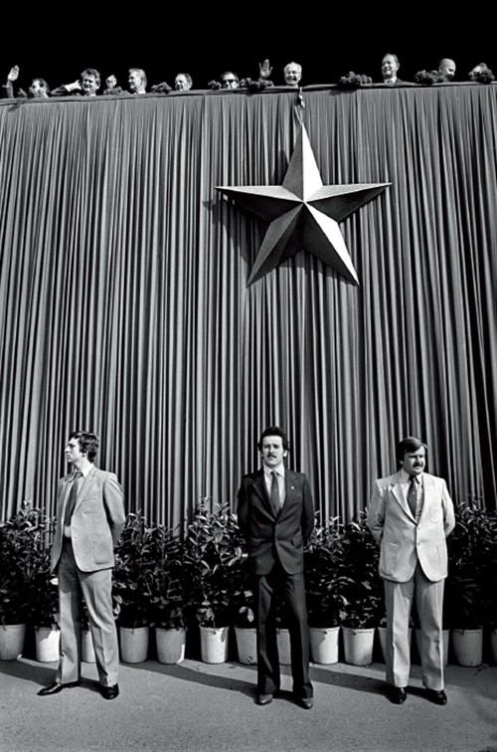
UDÁLOSTI ROKU 1968
Do konce roku 1968 opustila československé území okupační vojska.
Sovětská armáda zůstala v Československu → Sovětský svaz měl neomezený vliv nad Československem.
Komunističtí funkcionáři se udržovali v moci tím, že spolupracovali s Brežněvem.
V říjnu se Československo stalo federací, existovaly tři vlády→ česká, která řešila české záležitosti, slovenská, která řešila ty slovenské a federální - společná.
MONDAY ● OCTOBER 2 ● 2021
NEWSPAPER CLIPPING STYLE FOR HISTORY CLASS
EDITION Nº 001

Slide 4
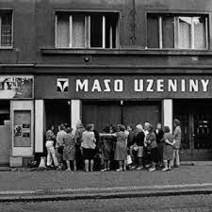
REFORMY
Reformy, které byly zavedeny fungovaly. Situace v hospodářství se zlepšila.
Byl zaveden pětidenní pracovní týden.
Několikrát do roka byly vyhlášeny pracovní soboty, kvůli napracování na velikonoční a vánoční svátky.
MONDAY ● OCTOBER 2 ● 2021
NEWSPAPER CLIPPING STYLE FOR HISTORY CLASS
EDITION Nº 001

Slide 5
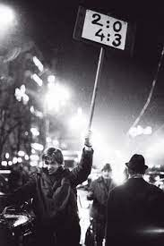
ODPOR VEŘEJNOSTI
Brežněv naléhal na návrat k původním poměrům v Československu.
Lidé vyjadřovali svůj nesouhlas emigrací.
16.1.1969 se na protest upálili tři muži - Jan Palach, Jan Zajíc a Evžen Plocek
Březen 1969 →výhra v hokeji nad Sovětským svazem→při oslavách lidé vyjádřili svůj odpor
Brežněv hrozil, že pokud se situace nenapraví, použije hrubou sílu → tvrdé represe.
MONDAY ● OCTOBER 2 ● 2021
NEWSPAPER CLIPPING STYLE FOR HISTORY CLASS
EDITION Nº 001

Slide 6
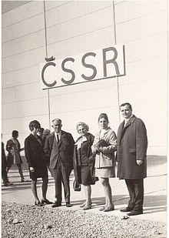
DALŠÍ UDÁLOSTI
Reformní komunisté začali být odstraňováni nejen z důležitých míst ale odstraneni byli i řadoví členové. Vyloučení se týkalo přibližně 500 tisíc lidí.
Byli vylučováni režimu nepohodlní lidé, hlavně z funkcí, kde mohli ovlivnit velké množství lidí - školství, věda…
V hospodářství došlo ke zhoršení a zpomalení vývoje
V roce 1971 proběhly volby →100% voličů volilo jednotnou kandidátku → rezignace občanů a systematických represí.
MONDAY ● OCTOBER 2 ● 2021
NEWSPAPER CLIPPING STYLE FOR HISTORY CLASS
EDITION Nº 001

Slide 7
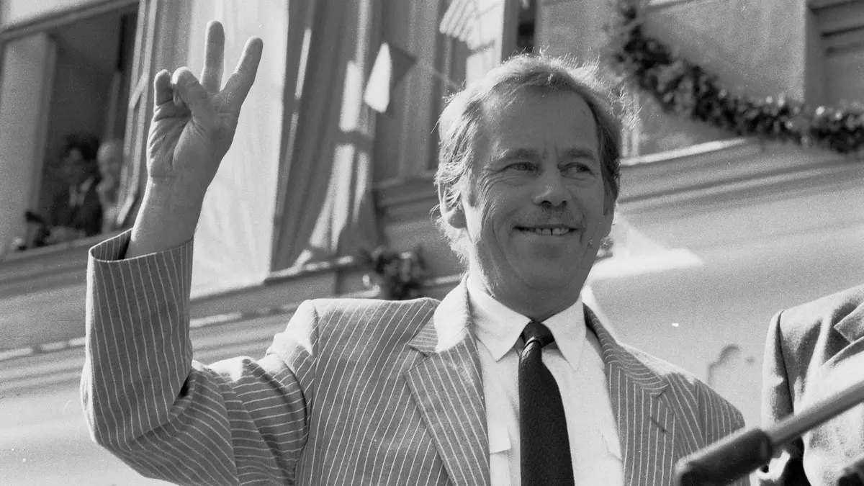
70. A 80. LÉTA V ČESKOSLOVENSKU
Na post prezidenta nastoupil v roce 1975 Gustav Husák
Československo bylo odříznuto od západního světa → zpomalení kulturního a vědeckého rozvoje
Byli zavedeny kádrové stropy ( = člověk, který nebyl komunistou, měl omezený kariérní postup) a kádrové bariéry (= politicky nepohodlní lidé nesměli pracovat na řídících pozicích)
Člověk, který byl členem KSČ měl společenské a pracovní výhody.
Lidé, kteří se nebáli svůj nesouhlas projevit se nazývali disidenti, nejznámějším je Václav Havel.
Disidenti šířili zakázné knihy a časopisy (samizdaty) a udržovali kontakty s emigranty → s jejich pomocí informovali svět o reálné situaci v ČSR.

Slide 8
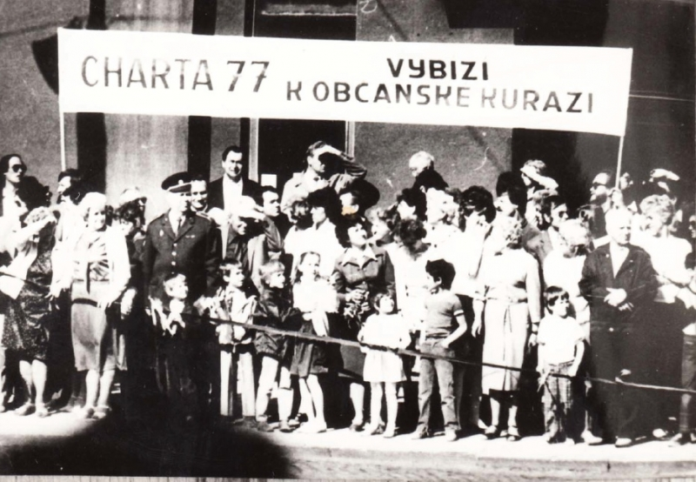
CHARTA 77
Československá vláda se v roce 1975 zavázala dodržovat lidská práva, to však nedodržovala.
Hnutí Charta 77 (= disidenti), v roce 1977 vydali prohlášení → vyzvali vládu, aby lidská práva skutečně dodržovala.
Komunisté rozpoutali proti Chartě kampaň → lidé na pracovištích byli nuceni podepisovat prohlášení proti Chartě.
Charisté a ti, kteří ji podporovali byli utlačováni, vyhazováni ze školy nebo práce, opakovaně vězneni atd..
Hnutí sílilo a přidavali se další lidé, stalo se centrem opozice proti komunistickému režimu.

Slide 9
VIDEA O NORMALIZACI
DĚJINY UDATNÉHO ČESKÉHO NÁRODA
ABECEDA KOMUNISTICKÝCH ZLOČINŮ
ZDE A ZDE
ZDE
MONDAY ● OCTOBER 2 ● 2021
NEWSPAPER CLIPPING STYLE FOR HISTORY CLASS
EDITION Nº 001

Slide 10
ZDROJE :
https://cs.wikipedia.org/wiki/Normalizace
https://www.myjsmetonevzdali.cz/temata/normalizace-a-disent/zivot-v-normalizaci/
UČEBNICE STR. 137-140
MONDAY ● OCTOBER 2 ● 2021
NEWSPAPER CLIPPING STYLE FOR HISTORY CLASS
EDITION Nº 001

